Slide 1
pyecharts
联想教育

Slide 2

为什么要学习pyecharts
什么是pyecharts
如何使用pyecharts

Slide 3

为什么要学习pyecharts
什么是pyecharts
如何使用pyecharts

Slide 4

什么是echarts
① Charts 是一个使用 JavaScript 实现的开源可视化库，涵盖各行业图表，满足各种需求。
② ECharts 遵循 Apache-2.0 开源协议，免费商用。
③ ECharts 兼容当前绝大部分浏览器（IE8/9/10/11，Chrome，Firefox，Safari等）及兼容多种设备，可随时随地任性展示。

Slide 5
什么是echarts
charts 主要功能
ECharts 提供了常规的折线图、柱状图、散点图、饼图、K线图，用于统计的盒形图，用于地理数据可视化的地图、热力图、线图，用于关系数据可视化的关系图、treemap、旭日图，多维数据可视化的平行坐标，还有用于 BI 的漏斗图，仪表盘，并且支持图与图之间的混搭。
.

Slide 6
为什么要学习pyecharts
什么是pyecharts
如何使用pyecharts

Slide 7
下载安装
pyecharts 可以将图片保存为多种格式，但需要插件，否则只能保存为 html 格式。
安装 pyecharts ：
pip install pyecharts
安装图片保存插件：
pip install pyecharts-snapshot
以及：
npm install -g phantomjs-prebuilt

Slide 8
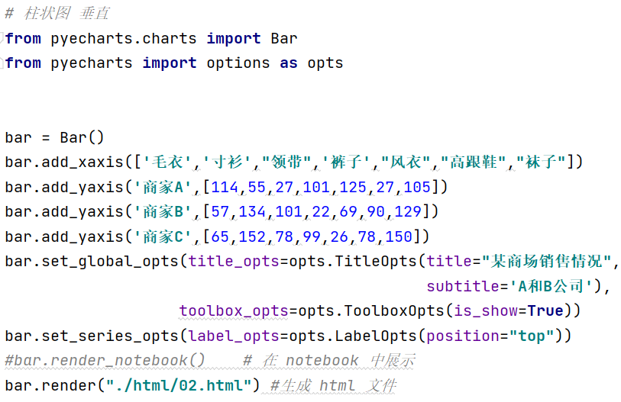
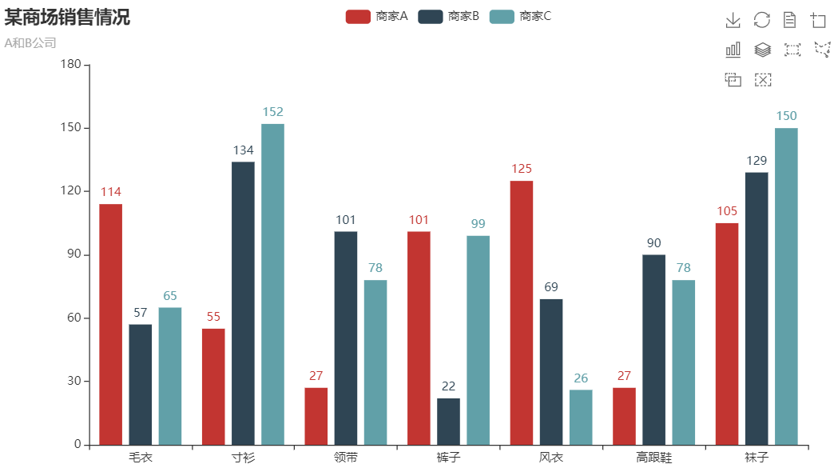
垂直柱状图

Slide 9
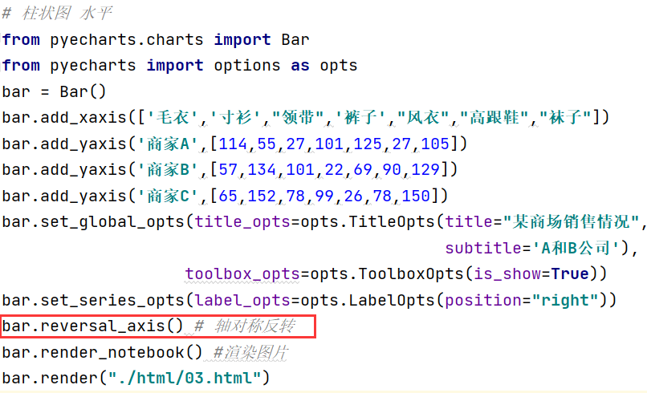
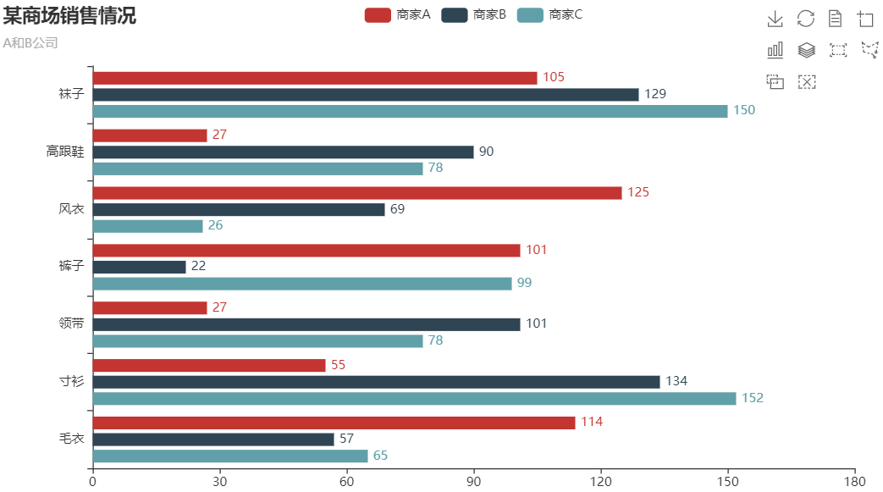
水平柱状图

Slide 10
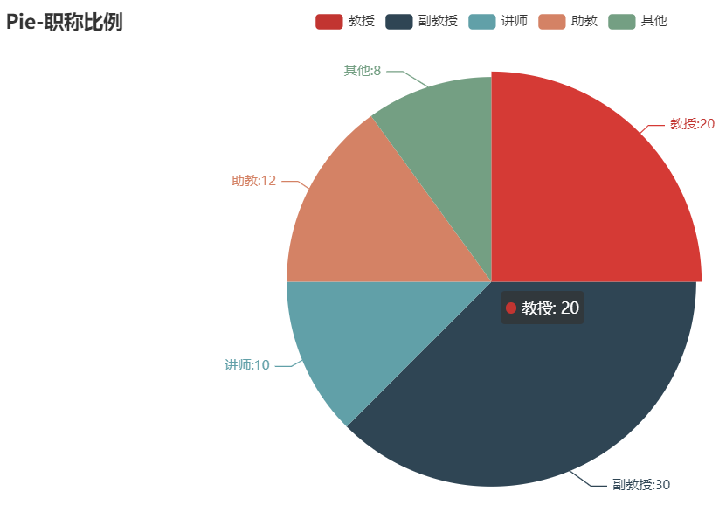
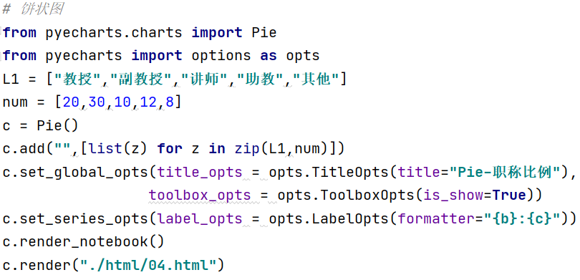
饼状图

Slide 11
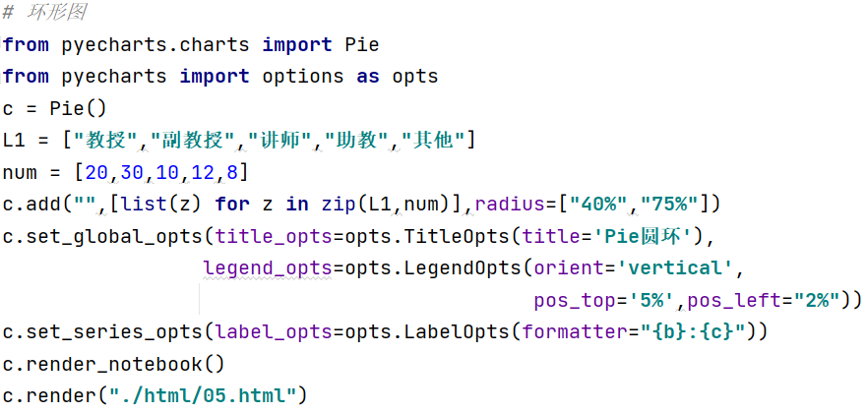
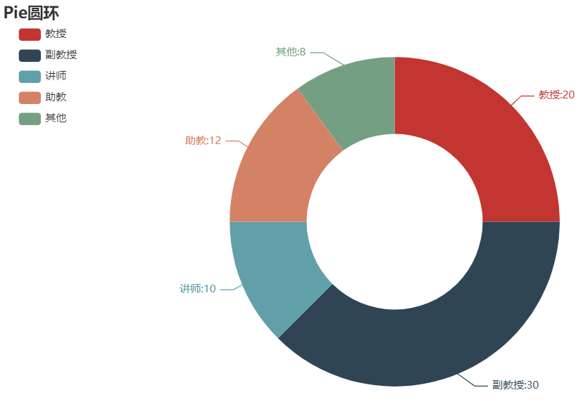
环形图

Slide 12
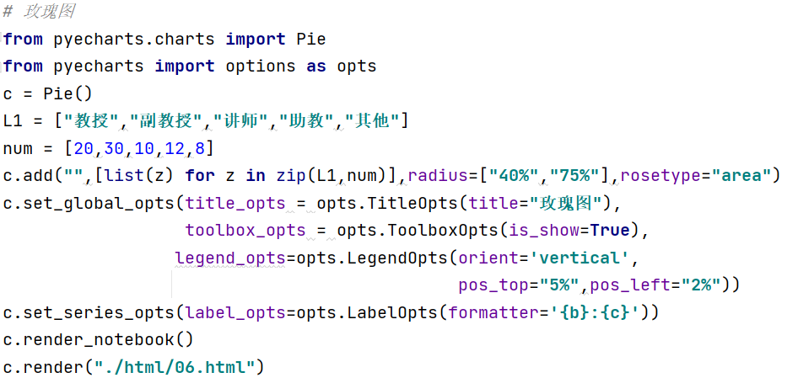
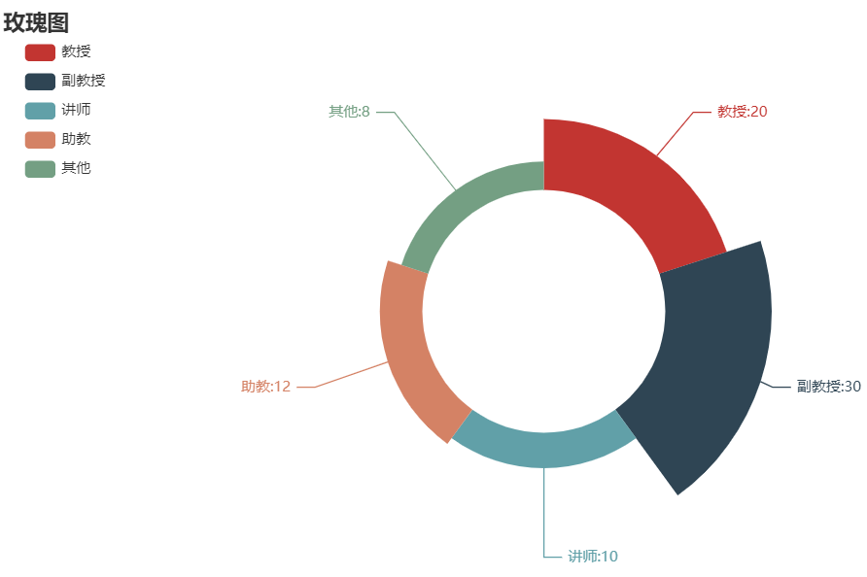
玫瑰图

Slide 13
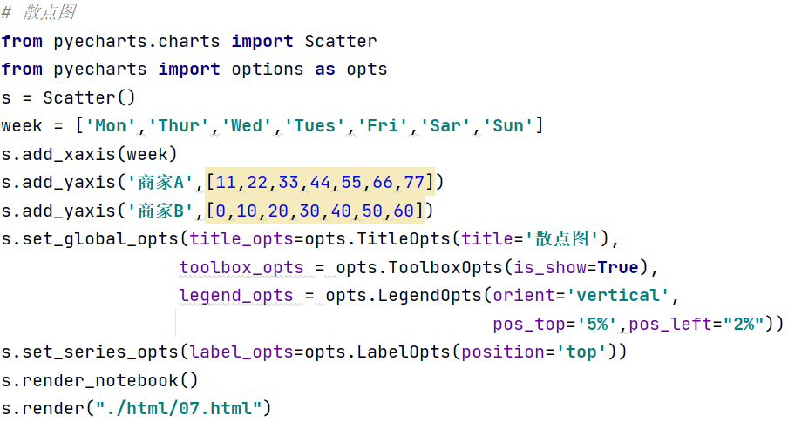
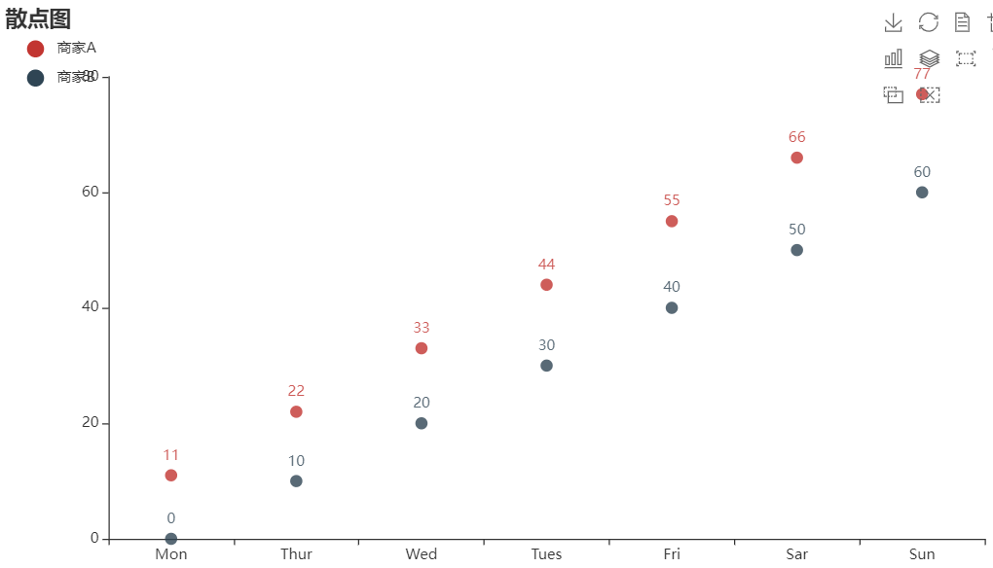
散点图

Slide 14
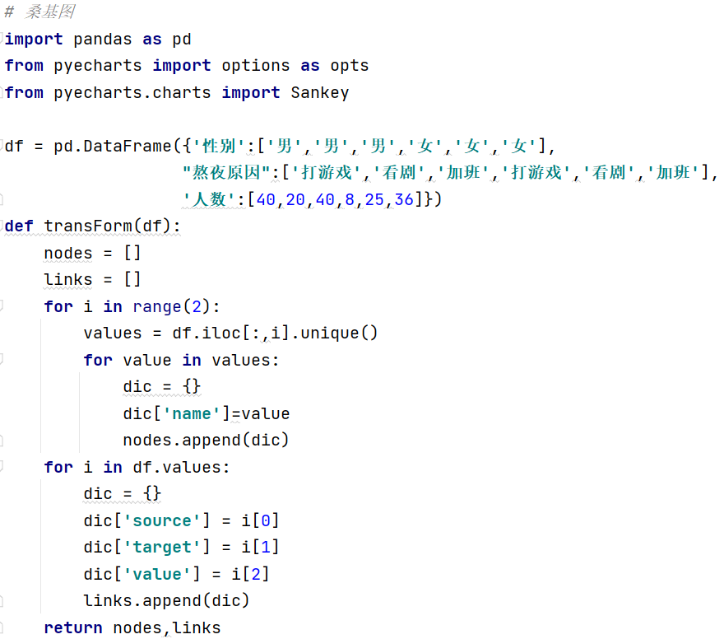
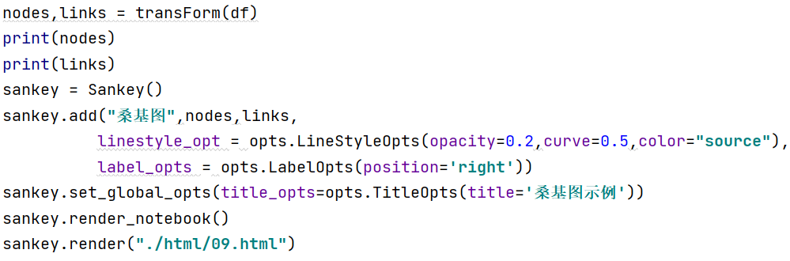
桑基图

Slide 15
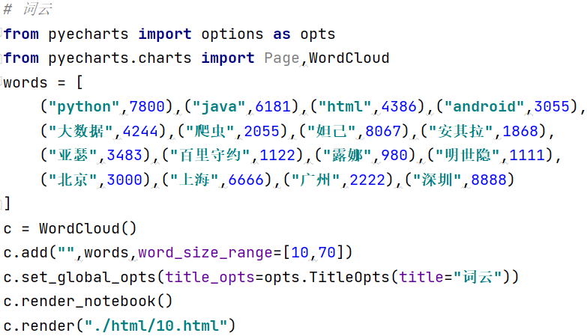

词云图

Slide 16
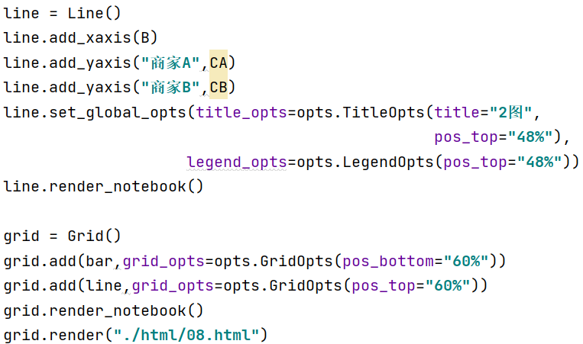
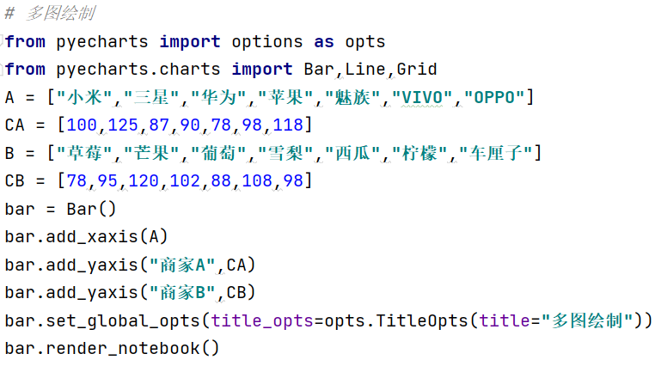
多图绘制

